Slide 1

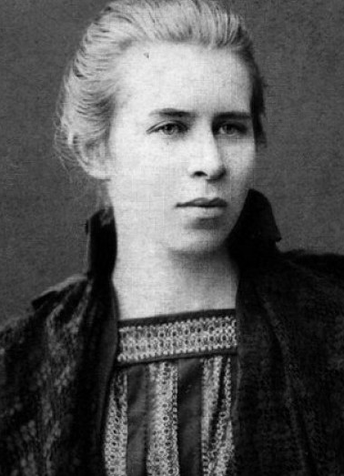
“Багато драм починається щасливо…”
Чоловіки в житті
Лесі Українки

Slide 2
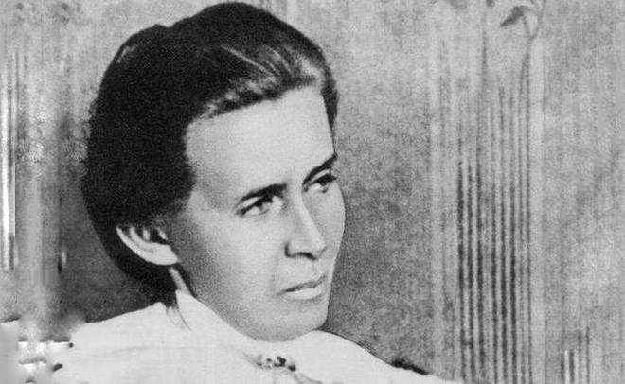
Віршів інтимної, осо-бистої тематики в дороб-ку Лесі Українки доволі небагато, адже поетка намагалася не виносити на широкий загал свої почуття. Однак це зов-сім не означає, що в її житті не було кохання і пов'язаних із ним пере-живань…

Slide 3


Я не завжди тямлю, за що і через що я кого люблю… Не знаю і, скажу правду, знати не домагаюсь. Люблю і вже. Любов абсолютної справедливості не знає, але в тім її вища справедливість. У світі стільки несправед-ливо-прикрого, що якби не було неспра-ведливо-лагідного, то зовсім не варто було б жити. Не від нас залежить поправити більшу половину всесвітньої несправедливості безпо-середньо, будемо ж поправляти її іншою не-справедливістю – любов'ю!

Slide 4
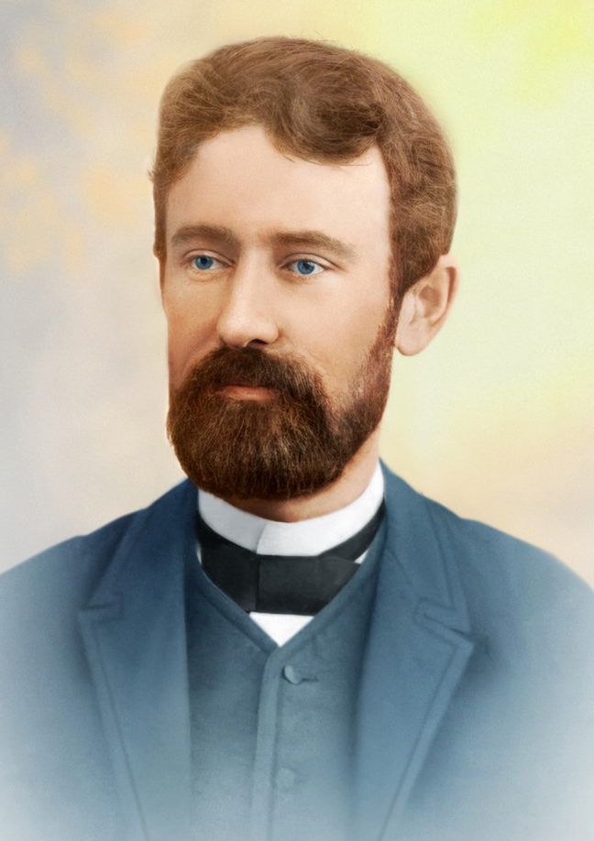
Максим Славинський
(1868-1945)
Український громад-сько-політичний діяч, поет, перекладач, дипло-мат, публіцист, редактор.
Про Максима Леся писала: «Милий мій! Ти для мене зруйнований храм…».

Slide 5
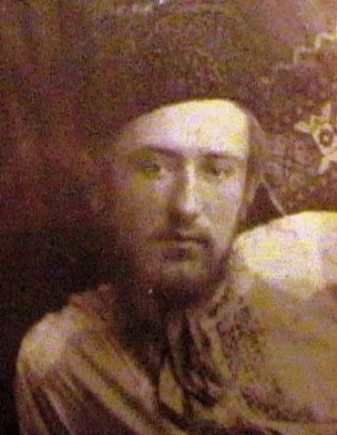
Перше кохання
(Максим Славинський)
Лариса зустрілася з Максимом, коли їй було 15, а йому – 18. Він був товаришем Михайла –старшого брата поетеси. Максима та Лесю об'єднала любов до віршів німецького поета Генріха Гейне.

Slide 6
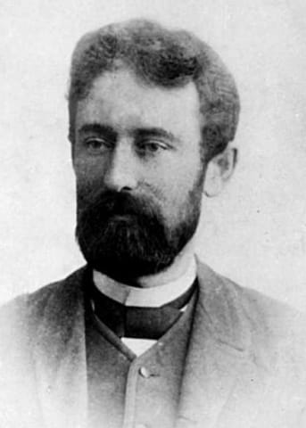
Чому ці романтичні стосунки так і залиши-лися лише дружніми? Загадка. Відомо, що ма-тір поетки, Олена Пчіл-ка, недолюблювала Максима (так само, як і інших її обранців!). Од-нак це навряд чи було причиною розриву, адже Лариса була доволі впер-тою…

Slide 7
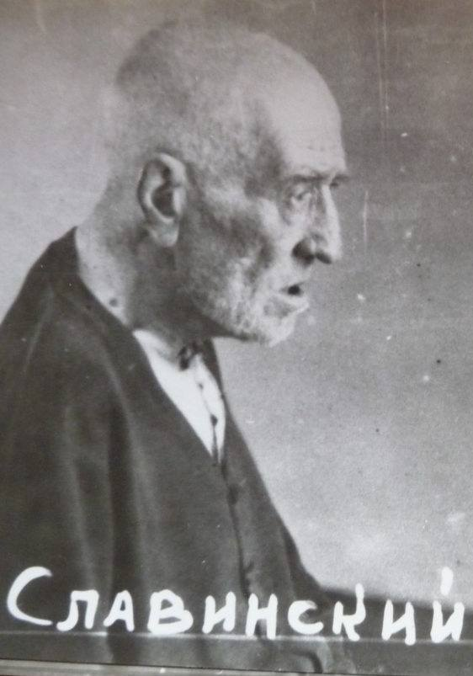
Максим Славинський у віці 77 років був заареш-тований за «контррево-люційну діяльність». Че-рез пів року (після ви-снажливих допитів і не-людських тортур, після перебування в загальній камері без опалення і з вибитими шибками) по-мер у тюремній лікарні. Місце поховання – невідо-ме…

Slide 8


Переклади творів Генріха Гейне, зроблені
Лесею Українкою і Максимом Славинським

Slide 9
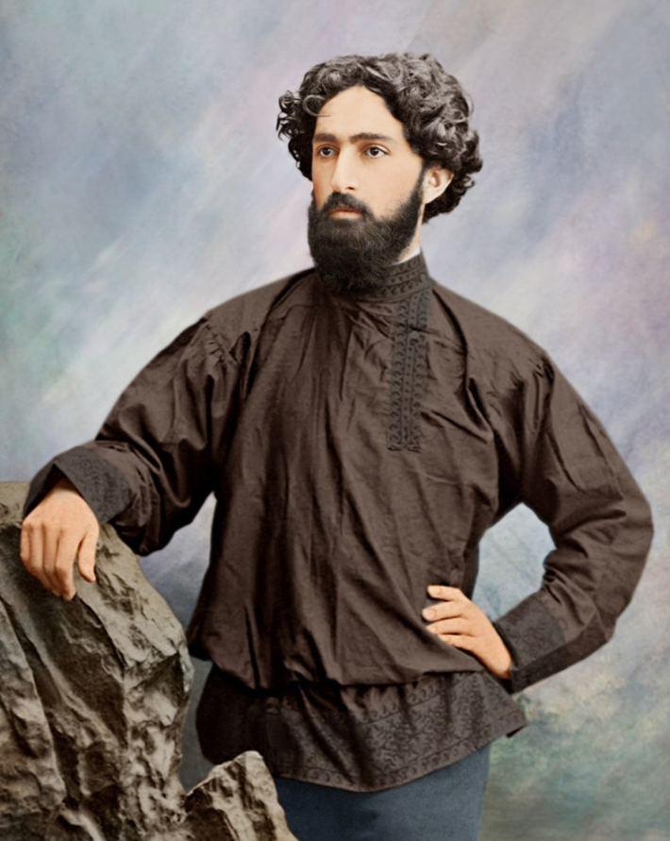
Нестор Гамбарашвілі
(1877-1966)
Грузинський науковець, співробітник Головного управління заповідника-ми Грузії.
Про Нестора Леся писа-ла: «Ти не мій! розлучив нас далекий твій край, і вродлива чужинка забра-ла!».

Slide 10
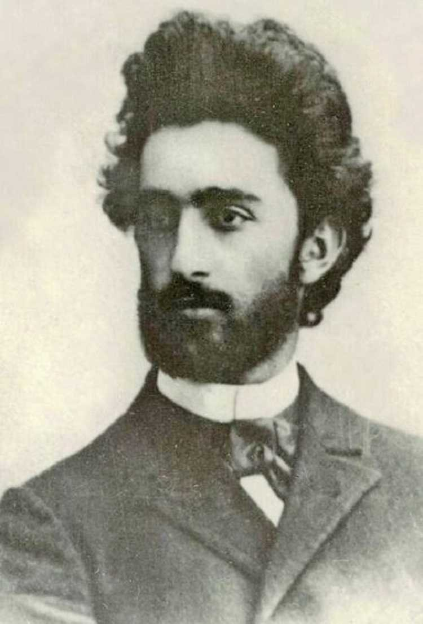
Зрадливий учитель мов
(Нестор Гамбарашвілі)
Нестор Гамбарашвілі, молодий чорнявий сту-дент, винаймав у родини Косачів одну з п'яти кім-нат в їхній квартирі біля київського ботанічного саду.
24-річна Леся навчала Нестора французької мо-ви, а він її – латини і гру-зинської.

Slide 11
Гамбарашвілі розбив серце Лесі: коли вона поїхала лікуватися в Ялту, Нестор одружився з дівчиною з дуже багатої родини. І Леся дізна-лася про це не від нього особисто, а з листа своєї мате-рі. Зреагувала на звістку іронічно: «Попався, жучку, в панську ручку!».
За іронією долі, життєвий шлях Лесі закінчиться на Батьківщині Нестора – у Гру-зії…

Slide 12
Рідні стверджували, що Леся ще довго й тяжко переживала зраду, писала Несторові листи, на які він не відповідав. Матері поет-ки навіть довелося ховати від доньки дарунок Несто-ра – цінний старовинний кинджал роботи майстрів із Дагестану (жінка побою-валася, що Леся заподіє собі ним смерть).

Slide 13
Цікавий факт: 1958 року Гамба-рашвілі з донькою Тамарою приїздив на Лесину могилу, дуже плакав і про-сив пробачення, стоячи на колінах...

Slide 14
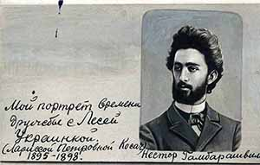
Фотокопія з архіву
Н. Гамбарашвілі

Slide 15
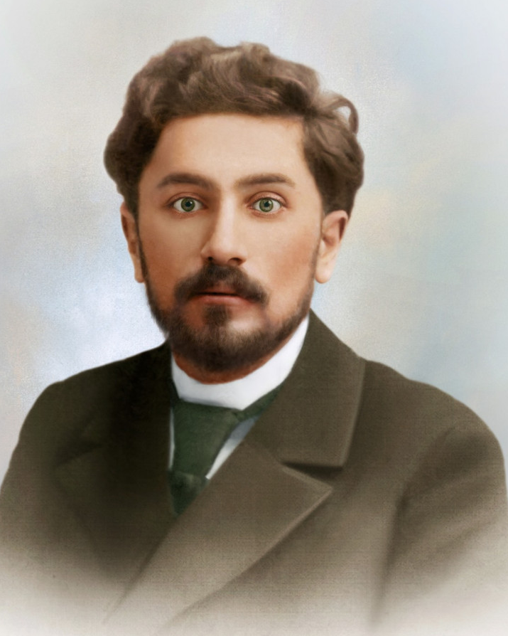
Сергій Мержинський
(1870-1901)
російський і білоруський рево-люціонер.
Про Сергія Леся писала: «Він наві-ки згинув!».

Slide 16
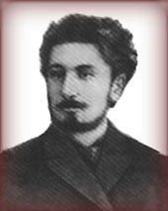
Кохання до кінця життя
(Сергій Мержинський)
Улітку 1897 р. Леся, пере-буваючи на лікуванні в Ялті, познайомилася із Сергієм Мержинським.
Сергій був дуже розумною й ерудованою людиною: освіту здобув у Києві, пра-цював над перекладами, за-хоплювався театром. І так само, як Леся, хворів на ту-беркульоз…

Slide 17
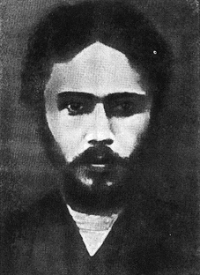
Леся щиро цікавилася його політичними погляда-ми, але справжній інтерес у неї викликав сам Мер-жинський. Між ними за-в'язалася дружба, Леся часто захоплено писала про Сергія в листах, він приїздив у гості до її родини.
«Мержинський був дуже гарним мужчиною і на хво-рого він не виглядав», - згадувала Аріадна Труш, двоюрідна сестра Лесі.

Slide 18
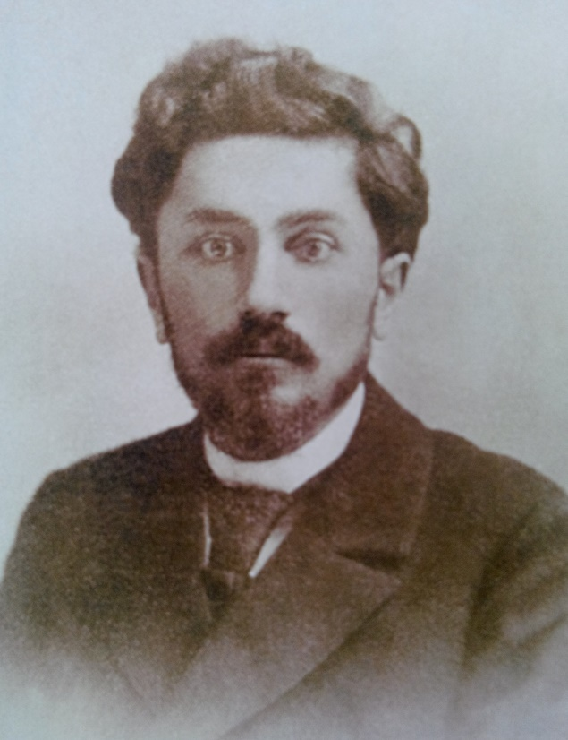
Мержинський не відпові-дав поетесі взаємністю, однак вони часто вибиралися на дов-гі спільні прогулянки, про-водили багато часу разом, ба-чилися в Києві і в Зеленому Гаї.
Через хворобу Сергій стає все релігійнішим і сварливі-шим. Леся готова терпіти це: вона залишається з Мержин-ським і доглядає за ним, не звертаючи уваги на відверте невдоволення матері…

Slide 19
Мержинський диктує Лесі листи до коханої жін-ки, Українка записує їх від його імені і відправляє.
Пообіцявши не залиша-ти його, як залишили інші друзі, поетеса перебуває по-руч із коханим до остан-нього подиху. Помер він у неї на руках, попросивши перед смертю піклуватися про ту, іншу жінку…

Slide 20
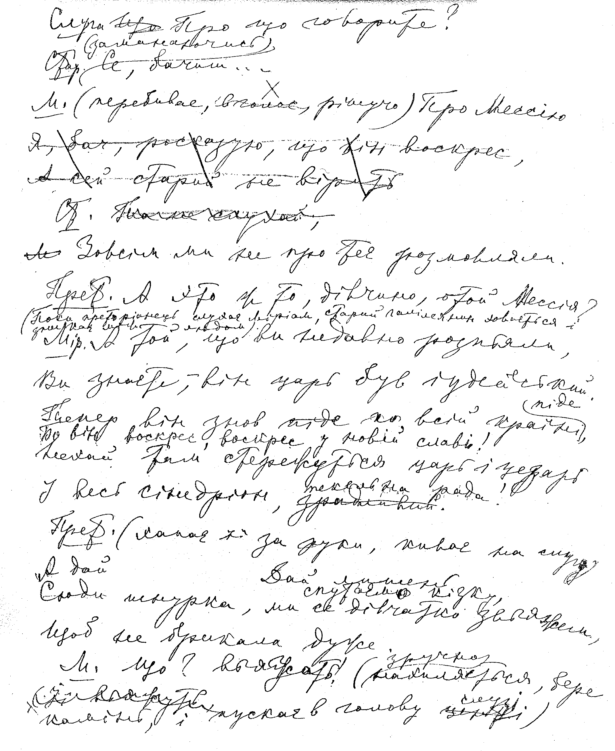
Поема «Одержима» була написана Лесею Українкою 18 січня 1901 р. в Мінську (протягом однієї ночі) біля ліжка смертельно хворого Сергія Мержинського.
Пізніше, в листі до Івана Франка від 13-14 січня 1903 р. Леся Українка писа-ла: «…я її в таку ніч писала, після якої, певне, буду довго жити, коли вже тоді жива осталась…».

Slide 21
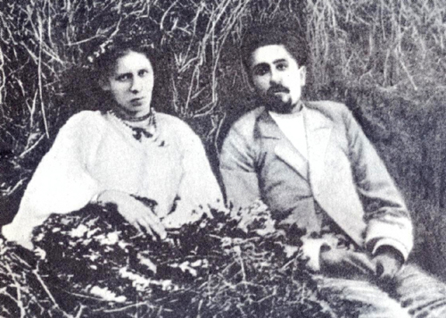
Леся Українка і Сергій Мержинський
(світлина 1898 р., с. Зелений Гай)

Slide 22
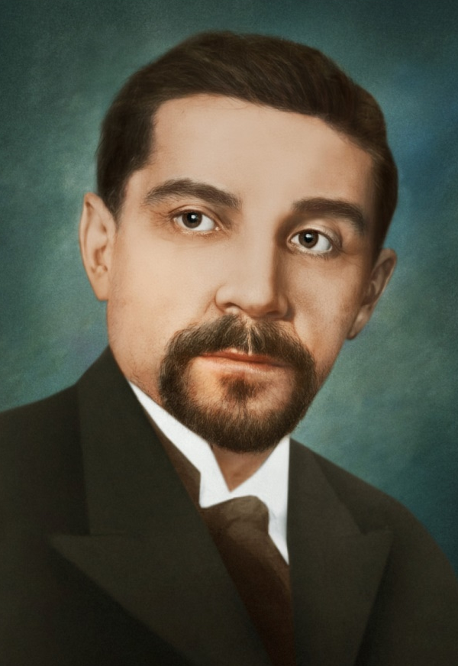
Климент Квітка
(1880-1953)
Український юрист, музикознавець і фольклорист.
Про Климента Леся писала: «Я називаю його Квіточка, а частіше – Кльоня…».

Slide 23
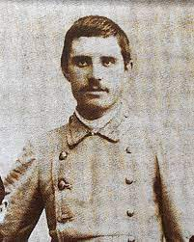
Вінчаний чоловік
(Климент Квітка)
Із Климентом Леся по-знайомилася ще 1898 року, коли він був бідним 18-річним студентом, а вона – уже відо-мою 27-річною поеткою. Від-тоді вони періодично спіл-кувалися. Квітка, який ціка-вився фольклором, записував народні пісні з голосу Лесі, а вона всіляко підтримувала йо-го в усіх починаннях.

Slide 24

Книга пісень,
записаних
Климентом Квіткою
з голосу дружини –
Лесі Українки

Slide 25
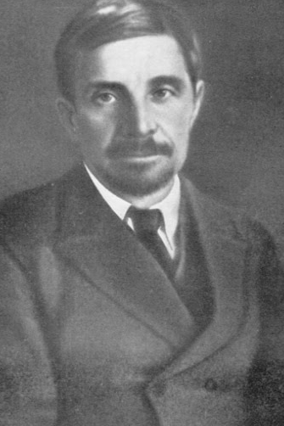
У листах до рідних Леся пише про Климента з ніж-ністю і теплом, дуже пере-ймається його здоров'ям, ад-же він також хворів на ту-беркульоз.
У 1903 році Українка при-їздить до Квітки в Тбілісі, де він працював у суді дрібним клерком. Невдовзі вони по-чали жити разом, що стало в її родині і в літературних колах нечуваним сканда-лом…

Slide 26
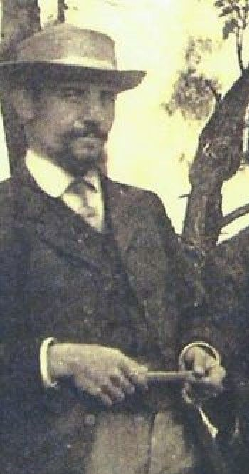
Мати Лесі була категорично проти будь-яких стосунків дочки «з якимось жебраком», як вона презирливо називала Климента Васильовича – людину м'якого ха-рактеру, замкнуту й сором'язливу.
Леся таки повінчалася із Кли-ментом у київському Вознесен-ському храмі. Говорила, що тільки для того, аби «рідні відчепилися і залишили їх у спокої». І відтепер її прізвище стало довшим: до діво-чого вона додала ще й чоловікове і стала Ларисою Косач-Квіткою. Шлюб тривав 6 років – до смерті Лесі…

Slide 27
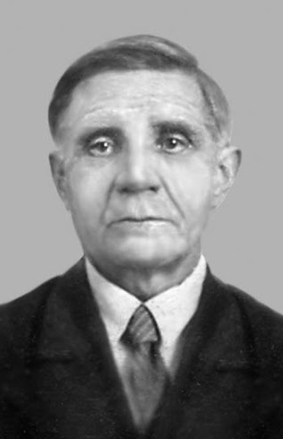
Грошей у родині ката-строфічно не вистачало, ад-же майже всі кошти Квітка витрачав на лікування дру-жини. Ті, хто був близьким із їх родиною, стверджу-вали, що Леся не кохала чо-ловіка, хоча ставилася до нього з безмежною повагою і вдячністю, а він шалено, але мовчки ревнував її до вже померлого Мержин-ського…

Slide 28
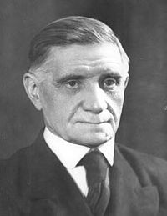
Коли Леся Українка по-мерла, Квітці було лише 33 роки, і він вважав себе вже безнадійно старим.
Удруге Климент Васильо-вич одружився аж у 65 – із 25-річною піаністкою Галиною Кащеєвою. Молода дружина пережила Квітку усього на 9 років, не дописавши книгу про нього. Доля відміряла їй 42 роки життя – рівно стіль-ки, скільки і її знаменитій попередниці…

Slide 29
Адже любов, як вода, не-се і крутить, грає, рве, пестить, голубить, то-пить. Де жар, вона ки-пить, а зустріне холод – і стане льодом...

Slide 30
При створенні презентації було використано матеріали всесвітньої мережі “Інтернет”

